Slide 1
임베디드 리눅스
설치 및 동작
Lecture #5

Slide 2
목 차
Host PC 설정하기
Target board 설정하기
이미지 전송 및 퓨징하기

Slide 3
Host PC 설정하기
PXA255-PRO3 board의 설치 파일
  u-boot.bin (부트로더)
  uImage-2.6.21-pro3 (커널)
  rootfs-2.6-pro3.jffs2 (파일시스템)
설치 파일 복사
  커널, 파일시스템 이미지를 tftp의 설정된 공유폴더인 /tftpboot로 복사한다.
    # cp /root/pro3/Image/uImage-2.6.21-pro3 /tftpboot
    # cp /root/prp3/Image/rootfs-2.6-pro3.jffs2 /tftpboot

Slide 4
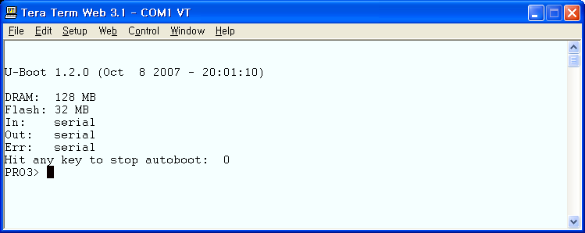
Targetboard 설정하기
u-boot 부팅

Slide 5
Target Board 설정하기
부트로더에서 Host PC와 Targetboard의 IP를 설정한 후에 tftp를 통해 이미지를 다운로드한다.
  Host PC와 Targetboard의 IP를 설정하기
  PRO3> setenv serverip 192.168.1.151 ➔ [ host ip ]
    PRO3> setenv ipaddr 192.168.1.153 ➔ [ target ip ]
    PRO3> printenv ➔ 설정 내용 확인

Slide 6
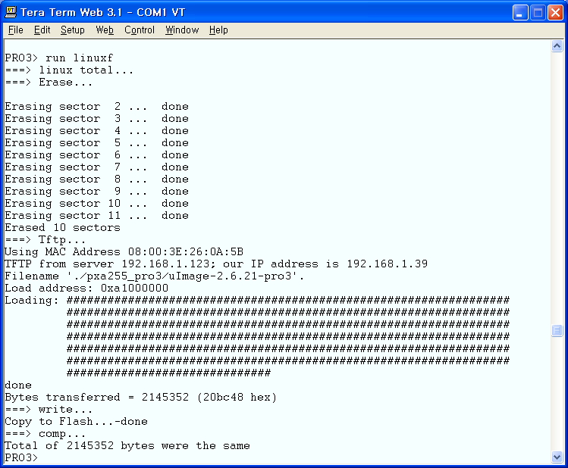
커널 이미지 전송 & 퓨징하기 (1)
커널 이미지 다운로드 및 퓨징
  PRO3> run linuxf

Slide 7

커널 이미지 전송 & 퓨징하기 (2)
u-boot
0xA7F8_0000
TFTP
0x0030_0000
Flash Write
Compressed
Kernel
Compressed
Kernel
0xA100_0000
0x0008_0000
Decompressed
Kernel
u-boot
0x0000_0000
0xA000_8000
FLASH
0xA000_0000
SDRAM

Slide 8
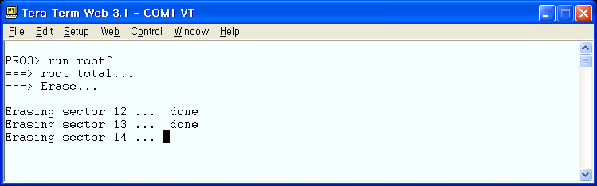
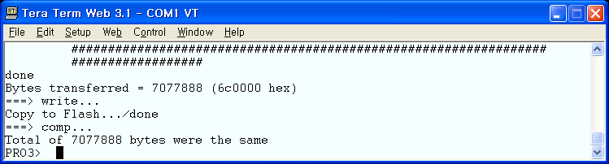
파일시스템 전송 & 퓨징하기 (1)
파일 시스템 다운로드 및 퓨징
  PRO3> run rootf

Slide 9
파일시스템 전송 & 퓨징하기 (2)
u-boot
TFTP
0xA7F8_0000
0x0200_0000
Root file system
Flash Write
0x0030_0000
uImage
Root file system
0x0008_0000
0xA070_0000
u-boot
0x0000_0000
FLASH
0xA000_0000
SDRAM

Slide 10
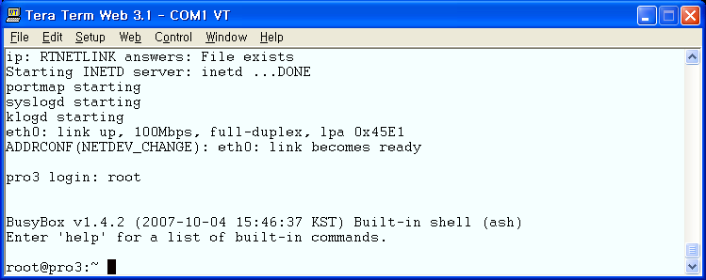
Targetboard Linux booting
부트 로더의 boot 명령 또는 시스템 리셋으로 리눅스 커널로 부팅할 수 있다.
리눅스 부팅 콘솔 화면

